Slide 1
Análise comparativa de desempenho do drive do MongoDB em diferentes Linguagens de programação
Uma abordagem quantitativa
Por Filiphe Vilar Figueiredo

Slide 2
Objetivo
Realizar uma análise quantitativa de desempenho das operações de CRUD(Create, Read, Update, Delte) no MongoDB em diferentes linguagens.

Slide 3
Ambiente de Teste
Processador: Ryzen 1800x
Memória: 16G 3000mhz
Sistema Operacional: Windows 10
Disco: SSD Samsung EVO 750

Slide 4
Pergunta
Existe diferenças do desempenho do drive do MongoDB em diferentes linguagens?

Slide 5
Comportamento do Python
Primeira execução de Insert fora da curva 35ms

Slide 6
Comportamento do C#
Primeira execução do insert fora da curva 158ms
O primeiro comportamento se repete em grau menor nas outras execuções

Slide 7
Python – Insert – Milliseconds/Iteration
ms
Iteration

Slide 8
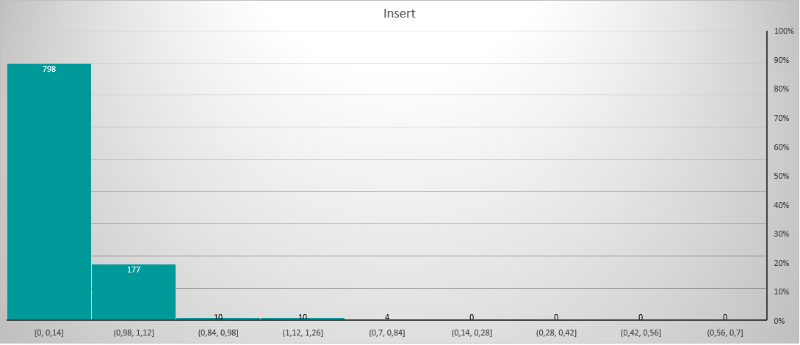
Python – Insert – Milliseconds/Percentage

Slide 9
Python – Update – Milliseconds/Iteration
Iteration

Slide 10
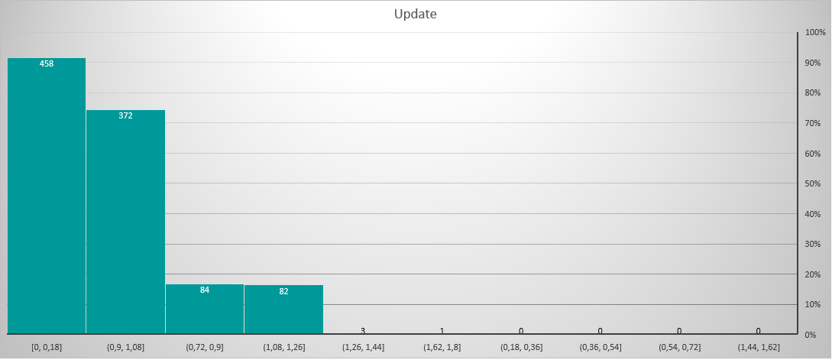
Python – Update – Milliseconds/Percentage

Slide 11
Python – Find – Milliseconds/Iteration
ms
Iteration

Slide 12
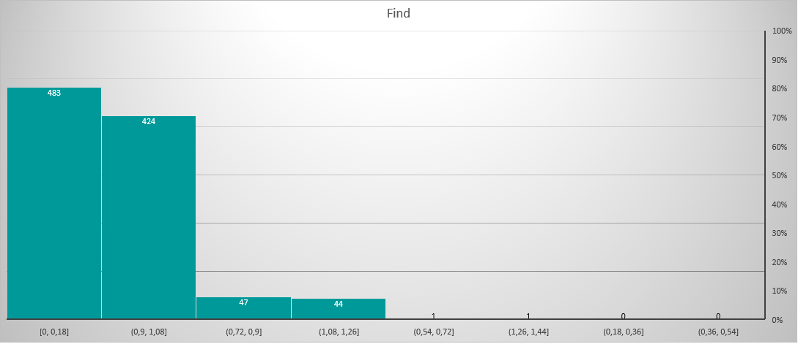
Python – Find – Milliseconds/Percentage

Slide 13
Python – Delete – Milliseconds/Iteration
ms
Iteration

Slide 14
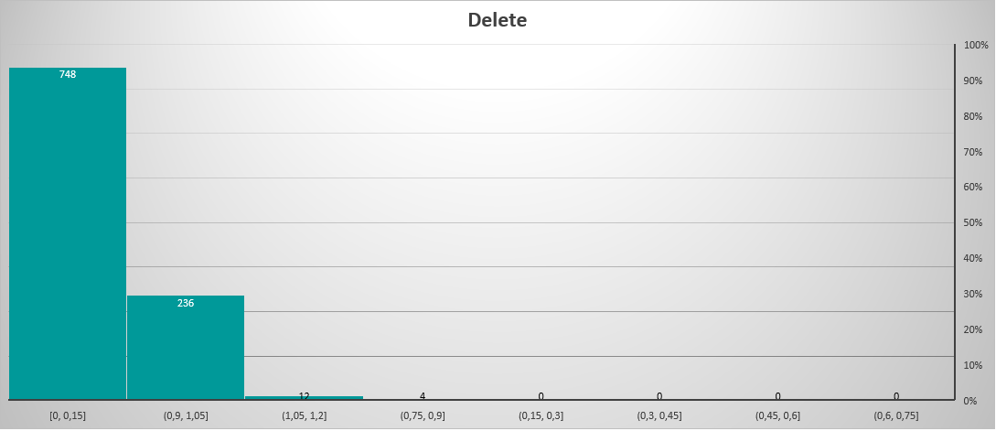
Python – Delete – Milliseconds/Percentage

Slide 15
C# – Insert – Milliseconds/Iteration
ms
Iteration

Slide 16
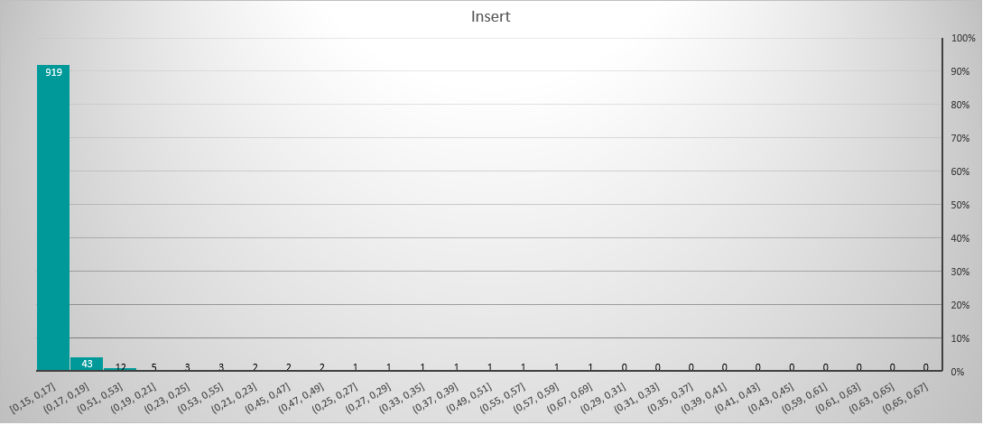
C# – Insert – Milliseconds/Percentage

Slide 17
C# – Find – Milliseconds/Iteration
ms
Iteration

Slide 18
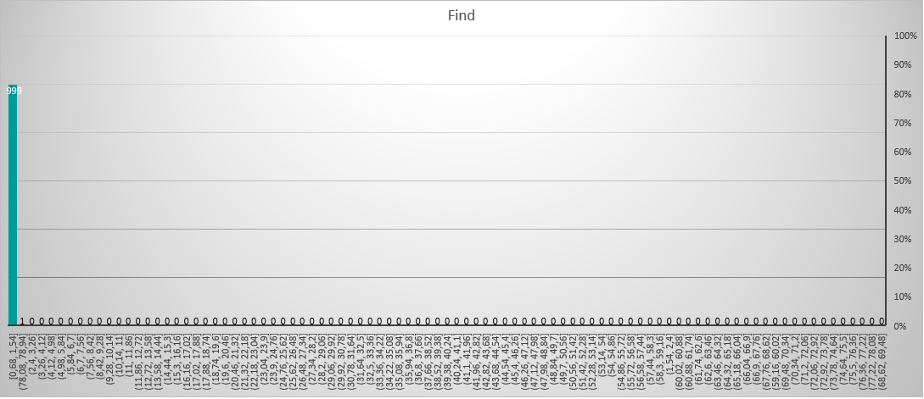
C# – Find – Milliseconds/Percentage

Slide 19
C# – Update – Milliseconds/Iteration
ms
Iteration

Slide 20
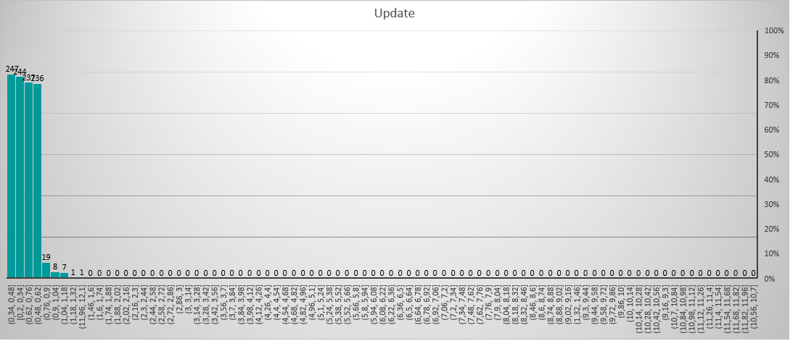
C# – Update – Milliseconds/Percentage

Slide 21
C# – Delete – Milliseconds/Iteration
ms
Iteration

Slide 22
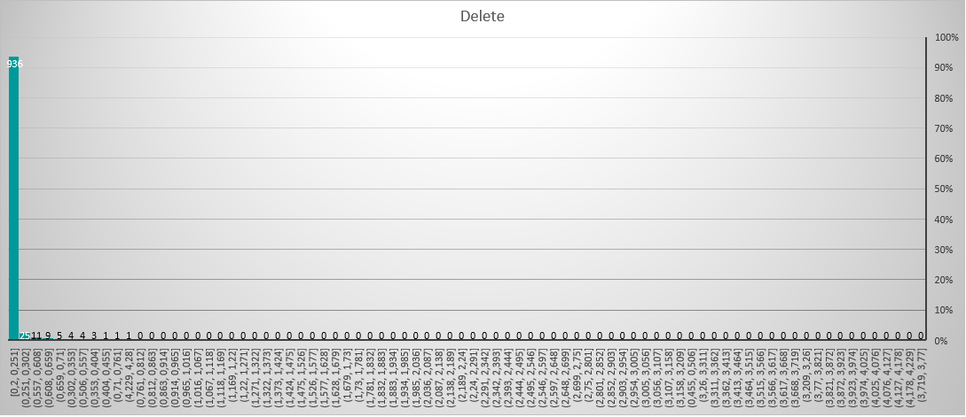
C# – Delete – Milliseconds/Percentage

Slide 23
Conclusões
Python obtém resultado mais consistentes e rápidos por causa dos binds em C.
C# obtém resultados irregulares e gasta tempo na primeira execução.

Slide 24
Código dos Testes
https://github.com/liphvf/MongoCompare

Slide 25
Obrigado!

